Slide 1


Slide 2

Il convient de lancer le mode diaporama pour la diffusion de la leçon en classe
Réservé à l’enseignant (e)

Slide 3




Pictogrammes
Réservé à l’enseignant (e)
L’enseignant parle
Diffusion d’un média
Média en cours de diffusion
Fin du média. Passer au slide suivant
Expliquer, donner une consigne
Désigner un élève

Slide 4
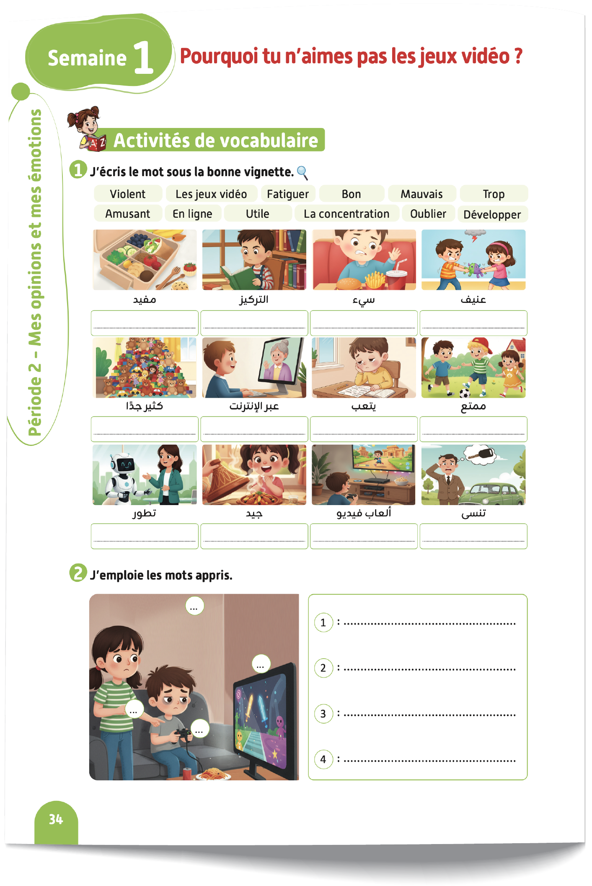
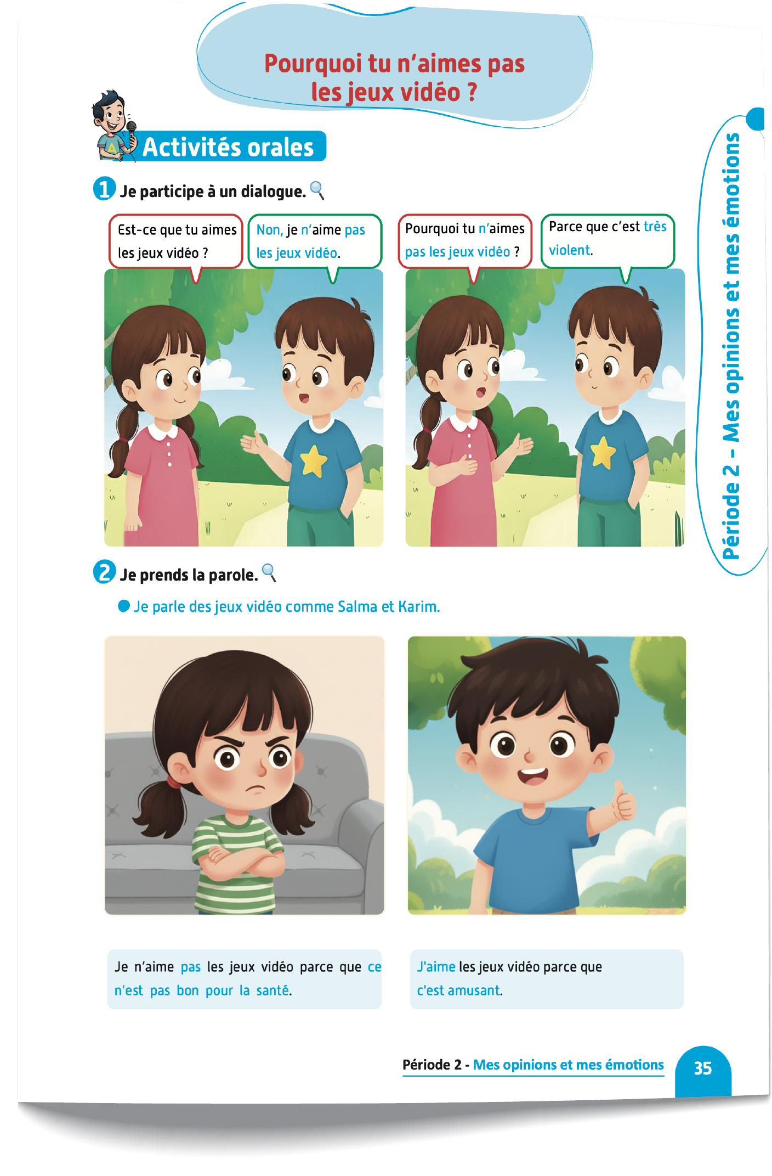
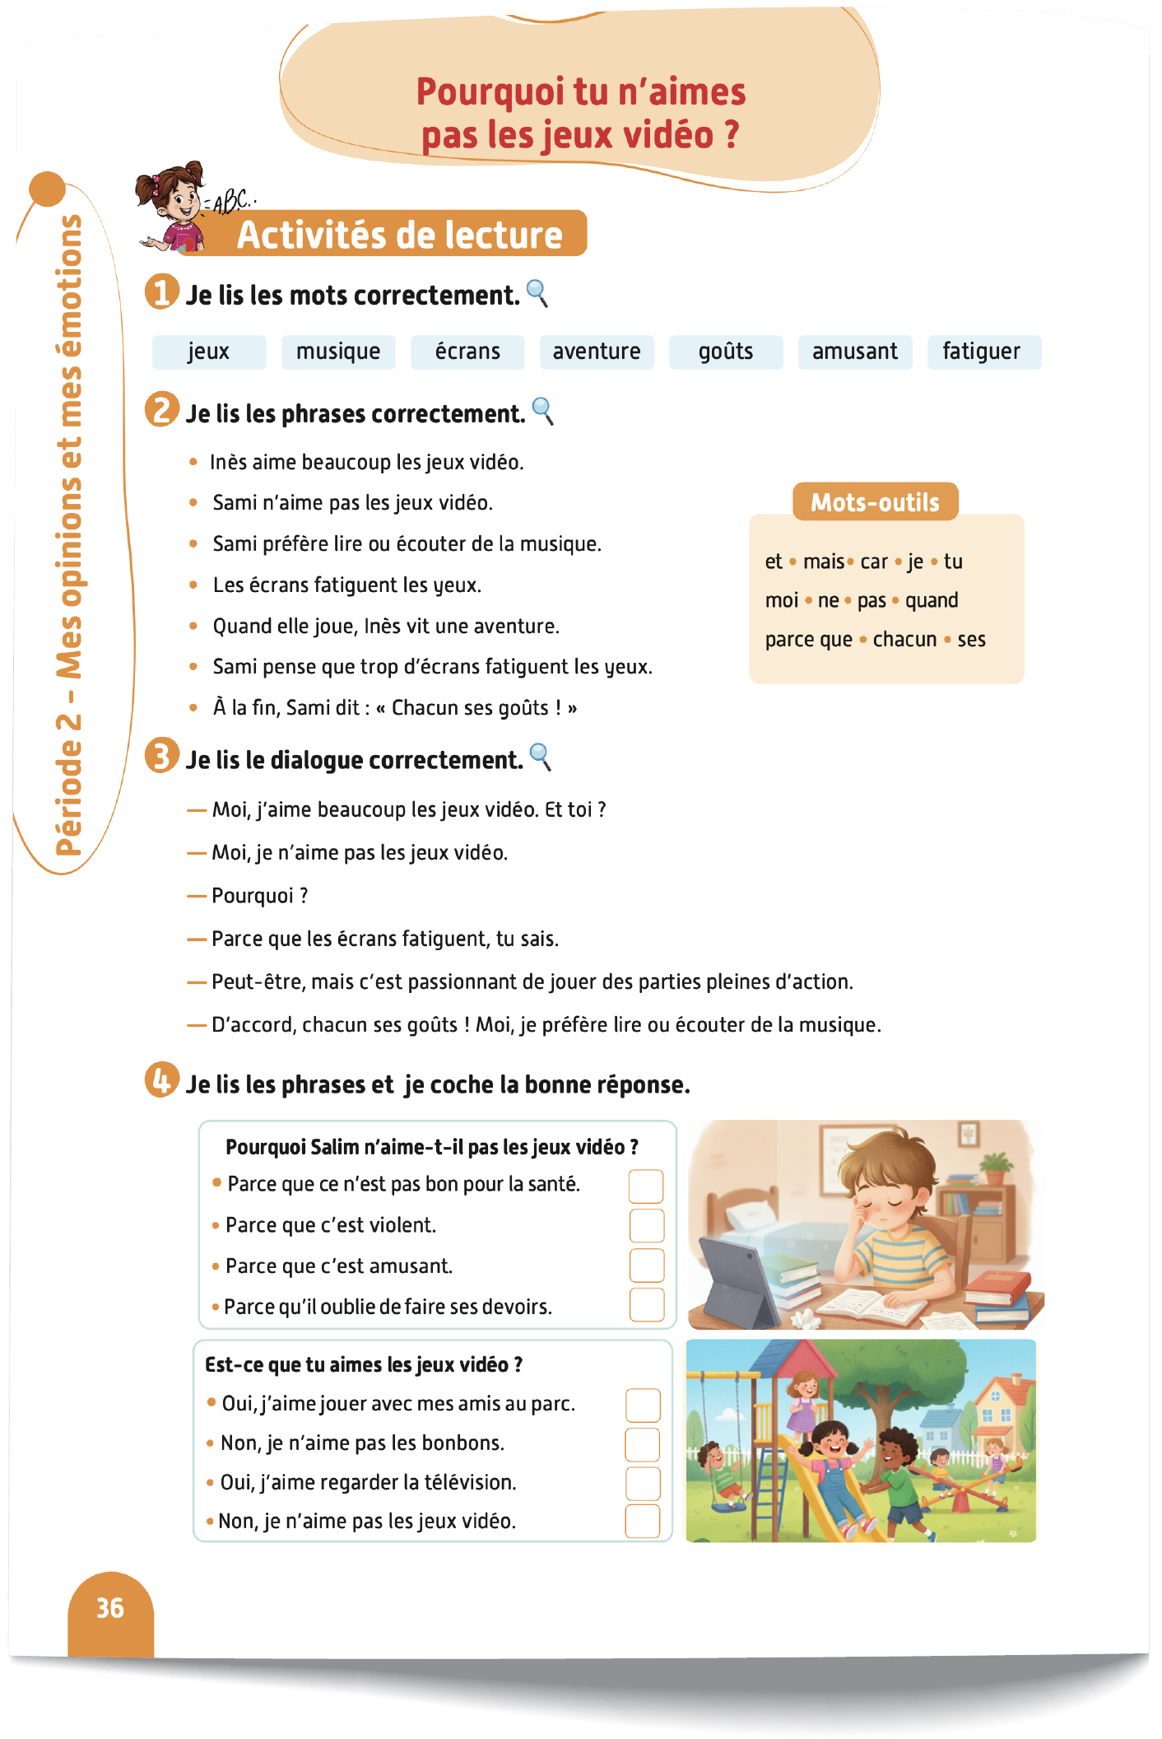
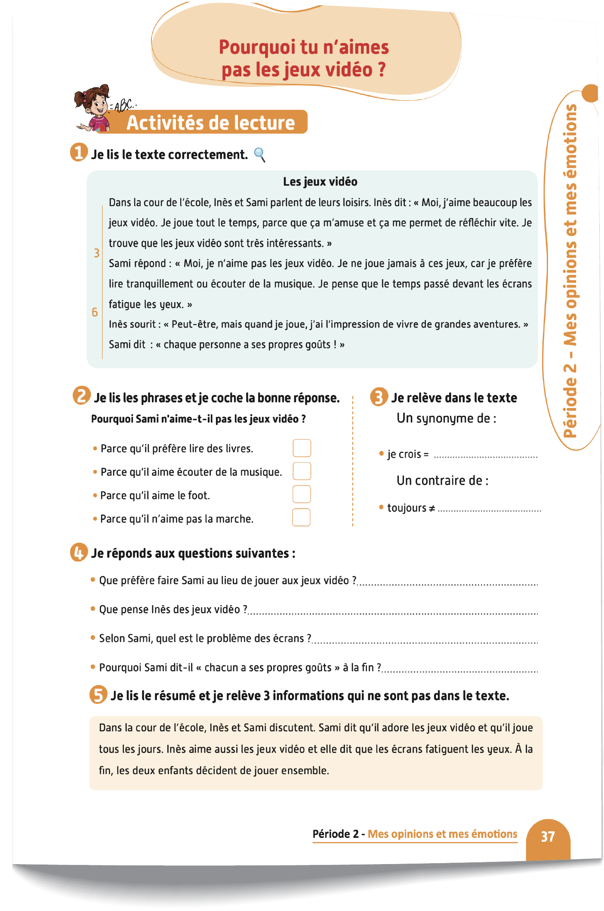
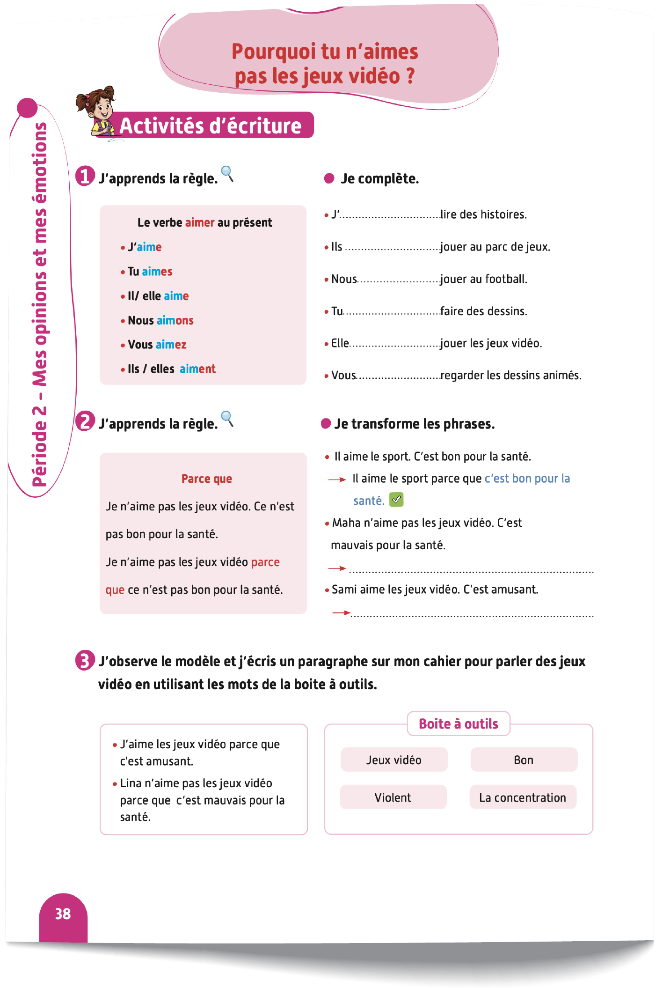
Contenu de la semaine
Réservé à l’enseignant (e)

Slide 5

Organisation de la semaine
Réservé à l’enseignant
Séance 1
Séance 4
Présentation du vocabulaire
Exploitation du vocabulaire
Activités de vocabulaire sur livret
Oral – Dialogue
Lecture – texte ( fluidité et compréhension)
Séance 2
Séance 5
Oral – Acte de parole 1
Ecrit – Point de langue 1
Lecture – Mots avec difficultés
Oral – Prise de parole
Ecriture – Texte
Séance 3
Séance 6
Oral - Acte de parole 2
Ecrit – Point de langue 2
Lecture – Phrases
Révision
Lecture offerte

Slide 6



Plan de la séance 4
Réservé à l’enseignant (e)
1. Dialogue
Jouer un dialogue reprenant les actes de parole enseignés.
Texte : Fluidité et compréhension.

Slide 7




Bonjour les enfants ! La leçon de français commence maintenant.

Slide 8

Aujourd’hui, nous allons apprendre un dialogue avec Majd et Nada.

Slide 9


Lecture de la vidéo.

Slide 10

Nous allons écouter le dialogue une deuxième fois.

Slide 11
Lecture de la vidéo.

Slide 12
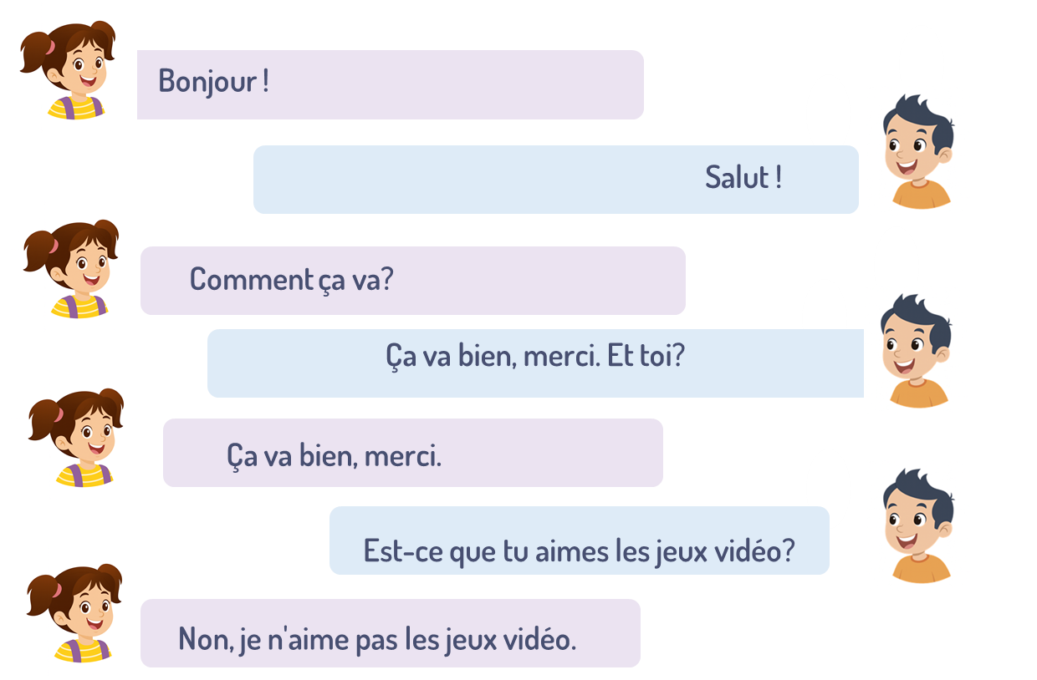
Maintenant, on va répéter le dialogue ensemble. Je vais lire chaque réplique et vous allez répéter après moi. Puis, on va continuer à répéter le dialogue.

Slide 13
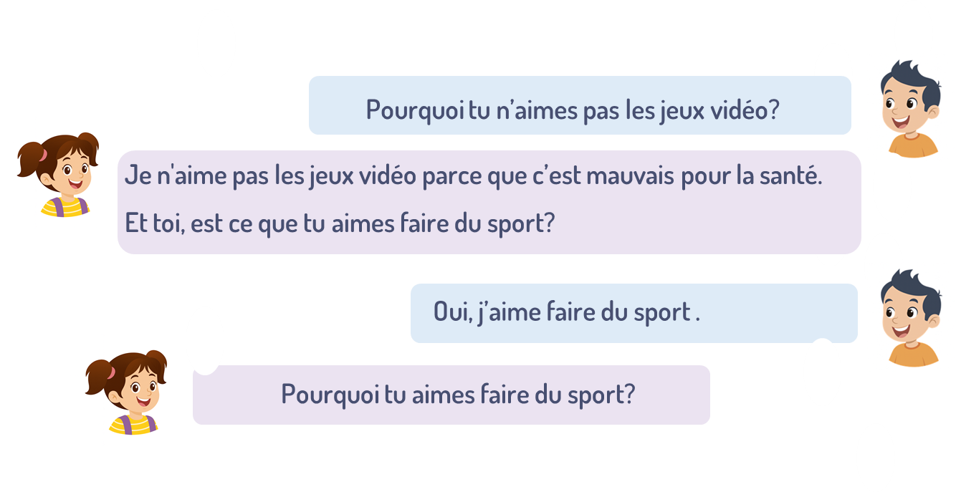
On va continuer la répétition du dialogue. Je vais lire chaque réplique et vous allez répéter après moi.

Slide 14
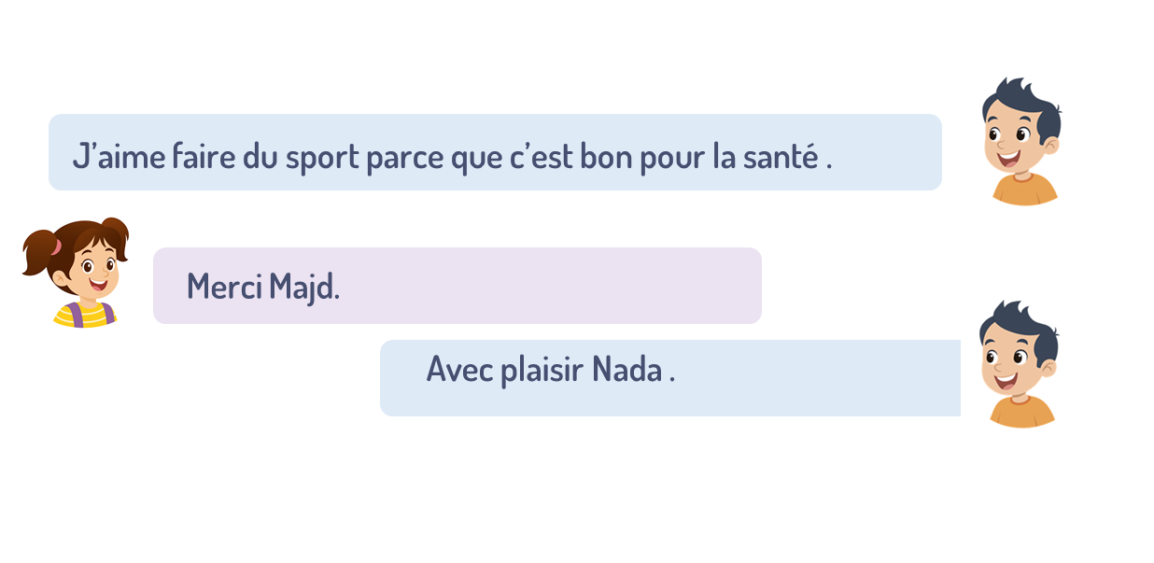
On va continuer la répétition du dialogue. Je vais lire chaque réplique et vous allez répéter après moi.

Slide 15

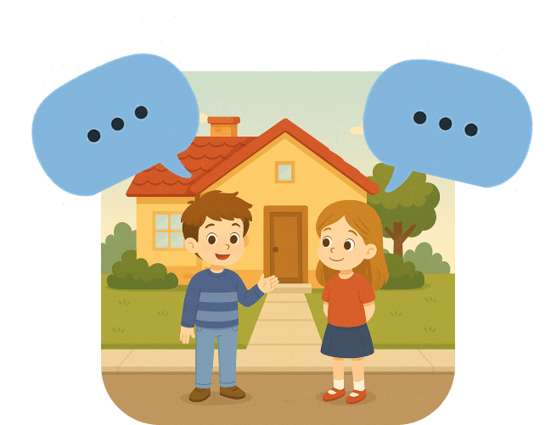
Maintenant, on va jouer ce dialogue. On va le faire en 3 étapes. Soyez attentifs.
Etape 1
Etape 2
Etape 3

Slide 16
Etape 1. Je vais vous expliquer la situation.
Etape 1
Etape 2
Etape 3
Situation : Le garçon et la fille se rencontrent dans le quartier. Chacun pose à l’autre les questions suivantes:
Est-ce que tu aimes [ activité ] ?
Pourquoi ?
Et toi, est ce que tu aimes [activité ] ?
Pourquoi ?

Slide 17
Etape 2. Chacun réfléchit silencieusement à ce qu’il va dire dans le dialogue.
Etape 1
Etape 2
Etape 3
Situation : Le garçon et la fille se rencontrent dans le quartier. Chacun pose à l’autre les questions suivantes:
Est-ce que tu aimes [ activité ] ?
Pourquoi ?
Et toi, est ce que tu aimes [activité ] ?
Pourquoi ?

Slide 18
Etape 3. Maintenant, vous allez jouer le dialogue. Qui veut passer au tableau ?
Etape 1
Etape 2
Etape 3
Est-ce que tu aimes [ activité ] ?
Pourquoi ?
Et toi, est ce que tu aimes [activité ] ?
Pourquoi ?

Slide 19

Maintenant, tout le monde participe. Jouez le dialogue avec votre voisin.

Slide 20


Plan de la séance 4
Réservé à l’enseignant (e)
Jouer un dialogue reprenant les actes de parole enseignés.
2. Lecture
Texte : Fluidité et compréhension.

Slide 21

Maintenant, on va faire de la lecture. On va lire des mots, puis un texte.

Slide 22
C’est le mot : Beaucoup .
On va l’épeler ensemble : b – e – a –u – c – c– o– u - p.
Beaucoup

Slide 23
C’est le mot : quand.
On va l’épeler ensemble : q– u – a –n – d.
quand

Slide 24
Qui veut lire ?
Beaucoup quand

Slide 25
On va lire ensemble ce texte du livret. On va le découper en 3 parties. Après, vous allez le lire tous seuls.

Slide 26
Lisez la première partie du texte silencieusement. Après, je vais diffuser une lecture audio.
Partie 1
Partie 2
Partie 3
Les jeux vidéo
Dans la cour de l’école, Inès et Sami parlent de leurs loisirs. Inès dit : « Moi, j’aime beaucoup les jeux vidéo. Je joue tout le temps, parce que ça m’amuse et ça me permet de réfléchir vite. Je trouve que les jeux vidéo sont très intéressants. »

Slide 27
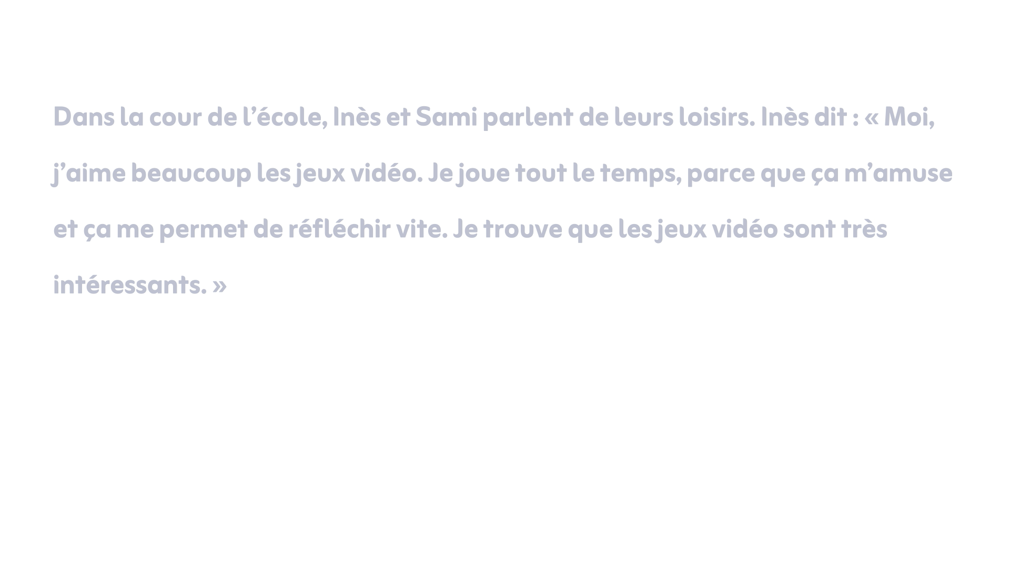
Lecture en cours.
Partie 1
Partie 2
Partie 3

Slide 28
Qui veut lire le texte ?
Partie 1
Partie 1
Partie 2
Partie 3
Les jeux vidéo
Dans la cour de l’école, Inès et Sami parlent de leurs loisirs. Inès dit : « Moi, j’aime beaucoup les jeux vidéo. Je joue tout le temps, parce que ça m’amuse et ça me permet de réfléchir vite. Je trouve que les jeux vidéo sont très intéressants. »

Slide 29
On passe à la deuxième partie. Lisez en silence.
Sami répond : « Moi, je n’aime pas les jeux vidéo. Je ne joue jamais à ces jeux, car je préfère lire tranquillement ou écouter de la musique. Je pense que le temps passé devant les écrans fatigue les yeux. »

Slide 30
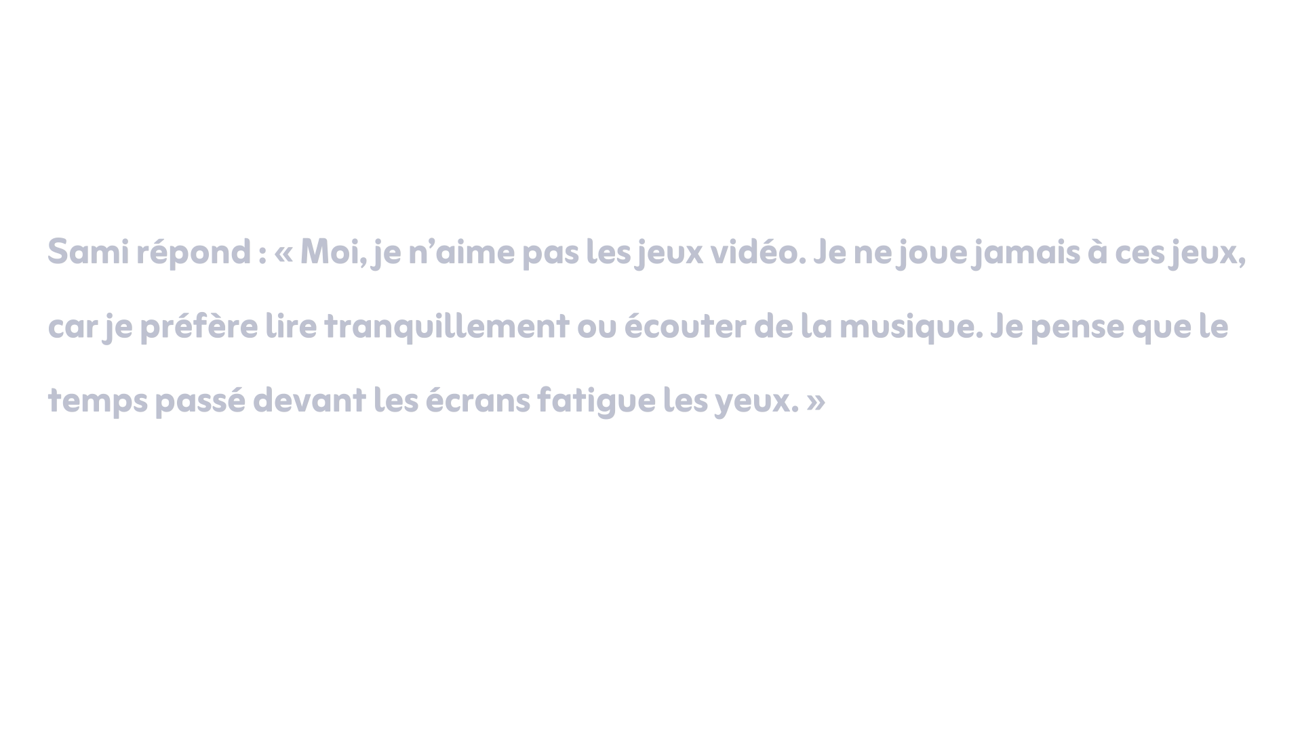
Lecture audio.
Partie 1
Partie 1
Partie 2
Partie 3

Slide 31
Qui veut lire le texte ?
Partie 1
Partie 1
Partie 2
Partie 3
Sami répond : « Moi, je n’aime pas les jeux vidéo. Je ne joue jamais à ces jeux, car je préfère lire tranquillement ou écouter de la musique. Je pense que le temps passé devant les écrans fatigue les yeux. »

Slide 32
On passe à la troisième partie. Lisez en silence.
Partie 1
Partie 1
Partie 2
Partie 3
Inès sourit : « Peut-être, mais quand je joue, j’ai l’impression de vivre de grandes aventures. »
Sami dit : « chaque personne a ses propres goûts ! »

Slide 33
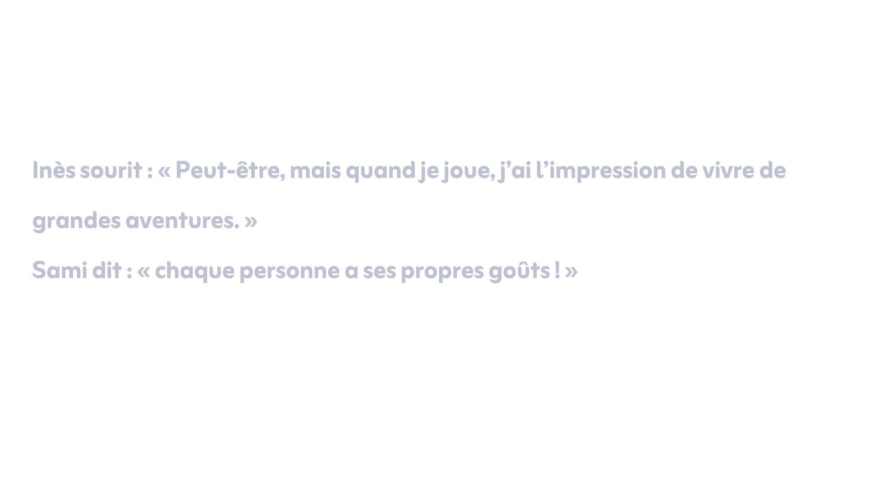
Lecture audio.
Partie 1
Partie 1
Partie 2
Partie 3

Slide 34
Qui veut lire le texte ?
Partie 1
Partie 1
Partie 2
Partie 3
Inès sourit : « Peut-être, mais quand je joue, j’ai l’impression de vivre de grandes aventures. »
Sami dit : « chaque personne a ses propres goûts ! »

Slide 35
Maintenant, on va essayer de comprendre le texte, partie par partie. Pour chaque partie du texte, on va suivre les mêmes étapes.
Etape 1
Etape 2
Etape 3
Je lis en silence et j’essaie de comprendre le texte.
Je repère les mots difficiles et je demande à mon enseignant(e) de me les expliquer
Je lis la question, puis je cherche la réponse dans le texte.

Slide 36
Lisez silencieusement le texte et essayez de le comprendre.
Partie 1/3
Etape 1
Etape 2
Etape 3
Les jeux vidéo
Dans la cour de l’école, Inès et Sami parlent de leurs loisirs. Inès dit : « Moi, j’aime beaucoup les jeux vidéo. Je joue tout le temps, parce que ça m’amuse et ça me permet de réfléchir vite. Je trouve que les jeux vidéo sont très intéressants. »

Slide 37
Quels sont les mots difficiles dans le texte ? Levez la main. Je vais vous expliquer.
Partie 1/3
Etape 1
Etape 2
Etape 3
Les jeux vidéo
Dans la cour de l’école, Inès et Sami parlent de leurs loisirs. Inès dit : « Moi, j’aime beaucoup les jeux vidéo. Je joue tout le temps, parce que ça m’amuse et ça me permet de réfléchir vite. Je trouve que les jeux vidéo sont très intéressants. »

Slide 38
Lisez la question et cherchez la réponse dans le texte. Qui veut répondre ?
Partie 1/3
Etape 1
Etape 2
Etape 3
Question 1 : Pourquoi Inès aime beaucoup les jeux vidéo?
Les jeux vidéo
Dans la cour de l’école, Inès et Sami parlent de leurs loisirs. Inès dit : « Moi, j’aime beaucoup les jeux vidéo. Je joue tout le temps, parce que ça m’amuse et ça me permet de réfléchir vite. Je trouve que les jeux vidéo sont très intéressants. »

Slide 39
La question est : « Pourquoi ? ». Je cherche dans le texte une cause.
La réponse est : parce que ça l’amuse et ça lui permet de réfléchir vite.
Partie 1/3
Etape 1
Etape 2
Etape 3
Question 1 : Pourquoi Inès aime beaucoup les jeux vidéo?
Les jeux vidéo
Dans la cour de l’école, Inès et Sami parlent de leurs loisirs. Inès dit : « Moi, j’aime beaucoup les jeux vidéo. Je joue tout le temps, parce que ça m’amuse et ça me permet de réfléchir vite. Je trouve que les jeux vidéo sont très intéressants. »

Slide 40
On passe à la deuxième partie du texte. Lisez en silence et essayez de comprendre.
Partie 2/3
Etape 1
Etape 2
Etape 3
Sami répond : « Moi, je n’aime pas les jeux vidéo. Je ne joue jamais à ces jeux, car je préfère lire tranquillement ou écouter de la musique. Je pense que le temps passé devant les écrans fatigue les yeux. »

Slide 41
Quels sont les mots difficiles dans le texte ? Levez la main. Je vais vous expliquer.
Partie 2/3
Etape 1
Etape 2
Etape 3
Sami répond : « Moi, je n’aime pas les jeux vidéo. Je ne joue jamais à ces jeux, car je préfère lire tranquillement ou écouter de la musique. Je pense que le temps passé devant les écrans fatigue les yeux. »

Slide 42
Lisez la question et cherchez la réponse dans le texte. Qui veut répondre ?
Partie 2/3
Etape 1
Etape 2
Etape 3
Question 2 : Que pense Sami du temps passé devant les écrans?
Sami répond : « Moi, je n’aime pas les jeux vidéo. Je ne joue jamais à ces jeux, car je préfère lire tranquillement ou écouter de la musique. Je pense que le temps passé devant les écrans fatigue les yeux. »

Slide 43
La question est « que pense…? ». Je cherche une opinion dans le texte. La réponse est : « Il pense que le temps passé devant les écrans fatigue les yeux. ».
Partie 2/3
Etape 1
Etape 2
Etape 3
Question 2 : Que pense Sami du temps passé devant les écrans?
Sami répond : « Moi, je n’aime pas les jeux vidéo. Je ne joue jamais à ces jeux, car je préfère lire tranquillement ou écouter de la musique. Je pense que le temps passé devant les écrans fatigue les yeux. »

Slide 44
On passe à la troisième partie du texte. Lisez en silence et essayez de comprendre.
Partie 3/3
Etape 1
Etape 2
Etape 3
Inès sourit : « Peut-être, mais quand je joue, j’ai l’impression de vivre de grandes aventures. »
Sami dit : « chaque personne a ses propres goûts ! »

Slide 45
Quels sont les mots difficiles dans le texte ? Levez la main. Je vais vous expliquer.
Partie 3/3
Etape 1
Etape 2
Etape 3
Inès sourit : « Peut-être, mais quand je joue, j’ai l’impression de vivre de grandes aventures. »
Sami dit : « chaque personne a ses propres goûts ! »

Slide 46
Lisez la question et cherchez la réponse dans le texte. Qui veut répondre ?
Partie 3/3
Etape 1
Etape 2
Etape 3
Question 3 : Que dit Sami ?
Inès sourit : « Peut-être, mais quand je joue, j’ai l’impression de vivre de grandes aventures. »
Sami dit : « chaque personne a ses propres goûts ! »

Slide 47
La question est « Que dit Sami ? ». Je cherche ce que dit Sami dans le texte. La réponse est : Sami dit : « chaque personne a ses propres goûts ! »
Partie 3/3
Etape 1
Etape 2
Etape 3
Question 3 : Que dit Sami ?
Inès sourit : « Peut-être, mais quand je joue, j’ai l’impression de vivre de grandes aventures. »
Sami dit : « chaque personne a ses propres goûts ! »

Slide 48
Prenez vos livrets à la page 37.

Slide 49
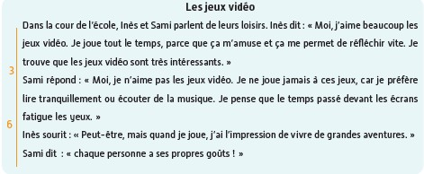

Lisez le texte à votre voisin puis changez les rôles.

Slide 50
Notez les devoirs à faire à la maison. Vous aller relire le texte de la page 37 et répondre aux questions.

Slide 51
La séance d’aujourd’hui est terminée. À bientôt.

Slide 52

En cas d’indisponibilité du livret : chaque élève lit le texte à son voisin.

